Slide 1
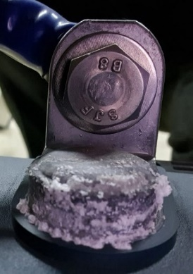
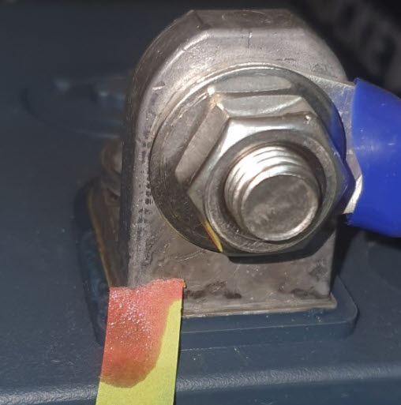
시장정보 통보서 | 작 성 일 | 2020. 02. 11
 | 작성 부서 | 품질경영실 CS팀
 | 점 검 자 | 서부파트 박 성철 책임
불량 유형 | 단자백화 및 누액 | 발생 일자 | 2020.02.11 | 업 체 명 | 아시아문화전당
발생 현상 | ESP150 2018.10.20 Lot 69대 중 (-)단자부 백화 (18대) 및 누액(3대) 현상 발생 됨. 동일시기 설치된 ESP 150 2018.10.19 Lot 69대 및 ESP120, ESP65제품은 양호 함. (세부내역 첨부 참조)
점검 소견 | 특정 Lot 제품 (-) 단자 측에서만 백화 및 누액현상 발생됨에 따라 원인파악 후 재발방지 방안 수립, 조치 필요 함
제품 사진
제품명 | ESP 150-12 | 제조 일자 | 2018.10.20
점검 수량 | 69 EA | 발생 수량 | 21 EA
설치 장소 | 주전기실 | 설치 일자 | 2018.10.29
설치 형태 | 5단 6열 × 2조 (UPS) 3단 3열 (정류기) | 제품 용도 | UPS, 정류기용
충전 전압 | 13.23 ~ 13.39 V | 내부 저항 | 2.46 ~ 2.87 mΩ
AC/DC 전류 | 1.9 / 0.0 | 사용 온도 | 14 ℃
백화 #25
누액 #9
불량 사유 | Lot 각인 불량
수신 부서 | 창원 공장 | 품질팀 ( ● ) / 기술팀 ( ● ) / 생산팀 ( ● ) / 기타 ( )
 | 광주 공장 | 품질팀 ( ) / 기술팀 ( ) / 생산팀 ( ) / 기타 ( )
조치 사항 | 백화제품(18EA):백화제거 및 오일도포,누액제품(3EA):교체필요 - 협의필요
개선 사항

Slide 2
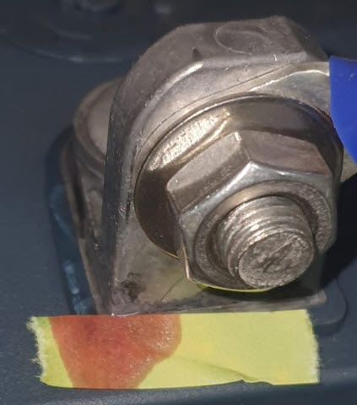
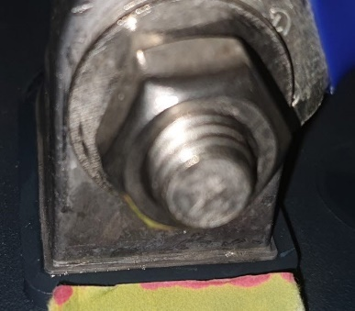
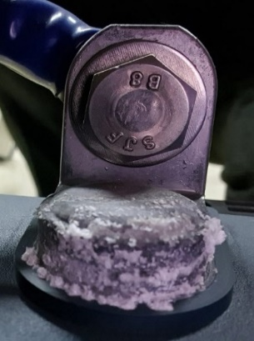
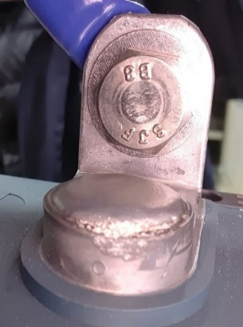
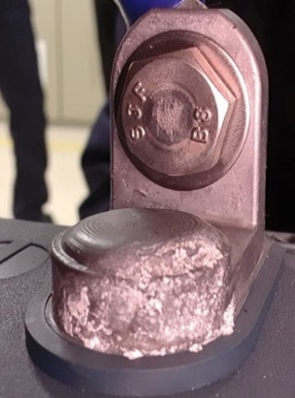
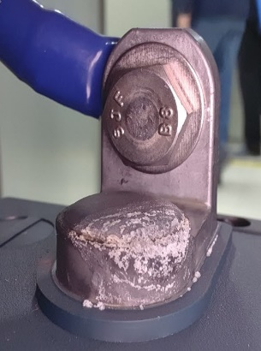
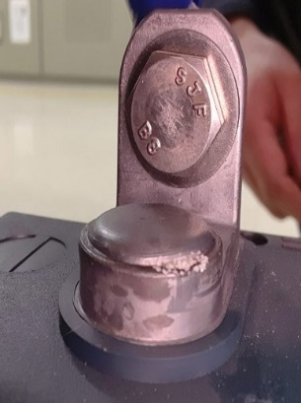
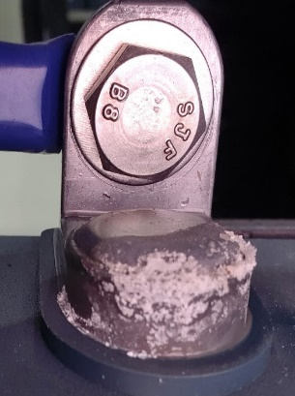
첨부 . 아시아 문화전당 ESP 150 불만제품 발생현황
구분 |  | 제품명 | Lot | 수량 | 전압(V) | 내부저항(mΩ) | 온도 (℃) (주위/배터리) | 단자부 이상 |  | 비고
 |  |  |  |  |  |  |  | 백화 | 누액
주전기실 | UPS 100KVA | ESP150 | 181020 | 60 (30×2) | 13.23~13.39 | 2.46~2.87 | 14/14 | 17 | 3 | ‘18.10.29 설치
 | 정류기 | ESP150 | 181020 | 9 | 13.28~13.31 | 2.47~2.59 | 14/15 | 1 | -
부전기실#1 | 정류기 | ESP65 | 181003 | 9 | 13.16~13.21 | 5.27~5.69 | 20/20 | - | -
부전기실#2 | UPS 120KVA | ESP150 | 181019 | 60 (30×2) | 13.23~13.42 | 2.49~2.95 | 16/16 | - | -
 | 정류기 | ESP150 | 181019 | 9 | 13.11~13.15 | 2.52~2.82 | 16/16 | - | -
부전기실#3 | 정류기 | ESP120 | 180905 | 9 | 13.15~13.32 | 3.34~3.74 | 24/23 | - | -
계 | - | - | - | 156 | - | - | - | 18 | 3
▶단자부 백화 및 누액 불만제품은 181020 Lot (-) 단자측에서만 발생 됨.
누액 #9
누액 #28
누액 #48
백화 #25
백화 #40
백화 #50
백화 #54
백화 #56
백화 #60

Slide 3

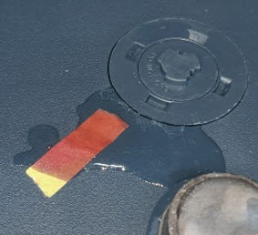
첨부 . 아시아 문화전당 ESP 150 불만제품 발생현황
구분 |  | 제품명 | Lot | 수량 | 전압(V) | 내부저항(mΩ) | 온도 (℃) (주위/배터리) | 단자부 이상 |  | 비고
 |  |  |  |  |  |  |  | 백화 | 누액
주전기실 | UPS 100KVA | ESP150 | 181020 | 60 (30×2) | 13.23~13.39 | 2.46~2.87 | 14/14 | 17 | 3 | ‘18.10.29 설치
 | 정류기 | ESP150 | 181020 | 9 | 13.28~13.31 | 2.47~2.59 | 14/15 | 1 | -
부전기실#1 | 정류기 | ESP65 | 181003 | 9 | 13.16~13.21 | 5.27~5.69 | 20/20 | - | -
부전기실#2 | UPS 120KVA | ESP150 | 181019 | 60 (30×2) | 13.23~13.42 | 2.49~2.95 | 16/16 | - | -
 | 정류기 | ESP150 | 181019 | 9 | 13.11~13.15 | 2.52~2.82 | 16/16 | - | -
부전기실#3 | 정류기 | ESP120 | 180905 | 9 | 13.15~13.32 | 3.34~3.74 | 24/23 | - | -
계 | - | - | - | 156 | - | - | - | 18 | 3
▶단자부 백화 및 누액 불만제품은 181020 Lot (-) 단자측에서만 발생 됨.
누액 #9
백화 #25
백화 #40
백화 #50
백화 #54
백화 #56
백화 #60

